Slide 1
Презентация по ОБЖ 2 класс
У4У.РФ

Slide 2
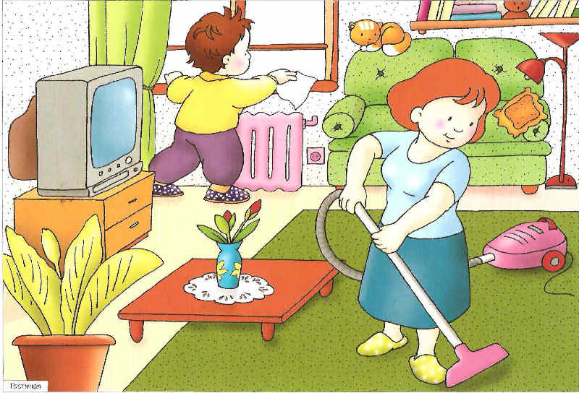
МОЙ ДОМ - МОЯ КРЕПОСТЬ

Slide 3
Что делать, если сорвало кран
Если кран сорвался, то, Чтоб не начался потоп, Нужно шкаф в стене открыть И всю воду перекрыть. А где шкаф найти тот самый, Пусть покажут папа с мамой.

Slide 4
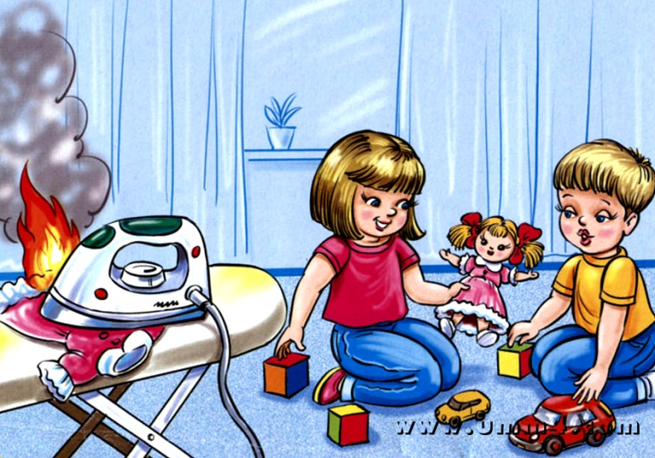
Не оставляй утюг без присмотра!
Платье гладила Анюта И увидела подруг, Отвлеклась на три минуты И забыла про утюг.
Тут уж дело не до шутки! Вот что значит – три минутки! платья нет, кругом угар, Чуть не сделался пожар.

Slide 5
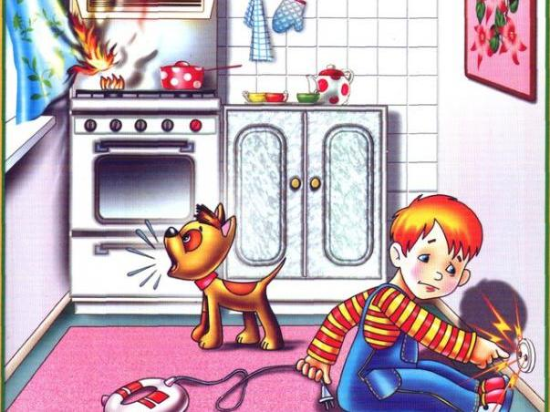
Что делать, если кого-то ударило током
Если больно и жестоко Дернуло кого-то током, То на помощь не бросайся И руками не касайся. Ток через него идет, Тронешь, самого убьет. Прежде, чем его лечить, Ток весь надо отключить, Или провод от бедняжки Отодвинуть деревяшкой.

Slide 6
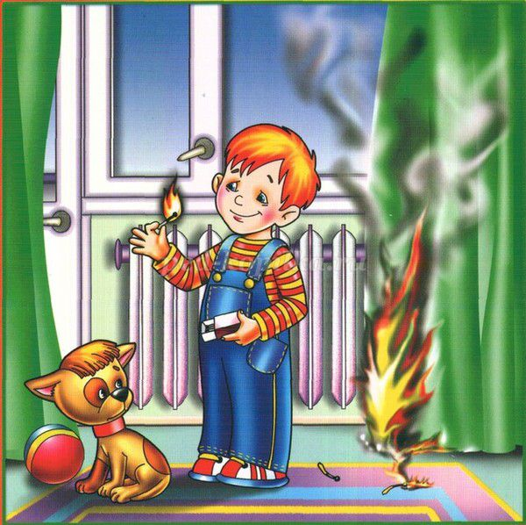
Не играй со спичками – это опасно! Я спичек коробок нашёл И высыпал его на стол, Хотел устроить фейерверк – Всё полыхнуло, свет померк! Не помню больше ничего! Лишь пламя жжёт меня всего… Я слышу крики, шум воды… Как много от огня беды! Меня спасти едва успели, А вот квартиру не сумели. Теперь в больнице я лежу И боль едва переношу. Хочу напомнить всем, друзья: Играть со спичками нельзя!!!
(Г. Шалаева, О. Журавлёва)

Slide 7
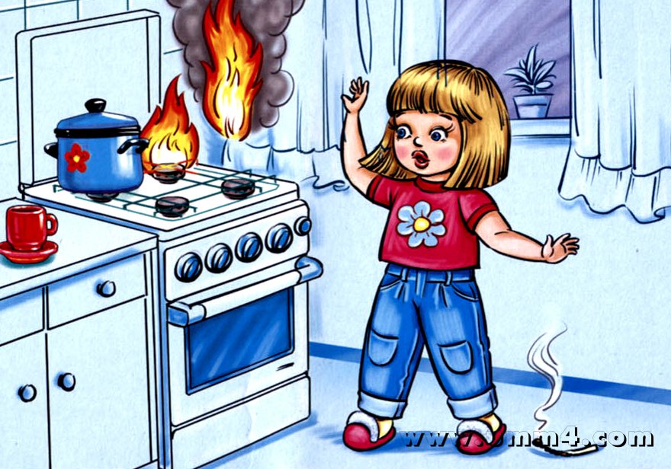
Если пожар начался из-за
газовой плиты, сначала отключите газ. Тушить горящий прибор лучше не водой, а накрыв его одеялом. Откройте окно, чтобы выветрился запах газа.

Slide 8
◄ Очень важные правила! ►
Чтобы пожаров избежать, Нужно много детям знать. Деревянные сестрички В коробОчке – это спички. Вы запомните, друзья, Спички детям брать нельзя!
Если увидишь огонь или дым, Скорее звони, телефон – 01.
Если слаб огонь, скорей Ты водой его залей.
Но не вздумай воду лить Там где электричество, Телевизор и утюг, Миксер и розетку Обходите стороной Маленькие детки.

Slide 9
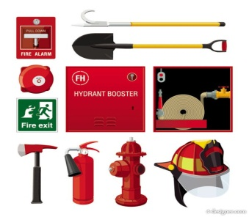
Телеграмма самим себе
не оставляйте без присмотра утюги,телевизоры;
обойдитесь без самодельных электроприборов;
не сушите бельё над плитой;
не пользуйтесь самодельными электрогирляндами;
не захламляйте чердаки, подвалы, балконы;
обзаведитесь противопожарным инвентарём.

Slide 10
Источники информации:
1.OlesyaEmelyanova.ru
2. zanimatika.narod.ru
3. Яндекс картинки

